Slide 1
游戏开发核心技术
状态管理器的窗口实现

Slide 2
第二周主要内容
Windows编程：Win32Sample
Alpha绘图流程：Win32AlphaSingleObj
状态管理器的窗口实现：Practice2（团队完成）

Slide 3
Windows编程

Slide 4
事件 Event & 事件处理 Event Handler
事件是发送给程序的一种信号，告诉程序有事情发生了
点击鼠标
操纵杆启动
键盘有某个键按下了
……
事件处理器：一个函数，封装了对指定事件的回应

Slide 5
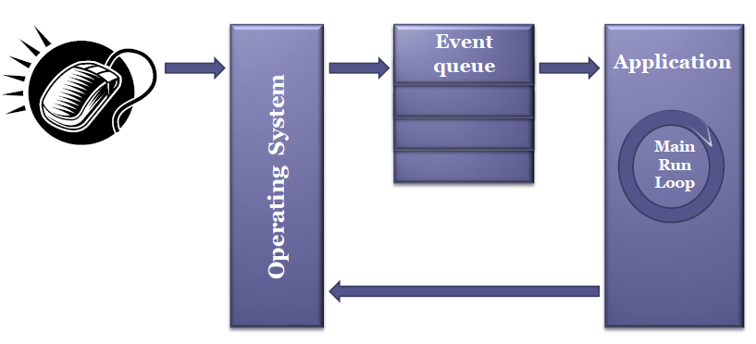
事件驱动的编程
Don’t call us, we’ll call you

Slide 6
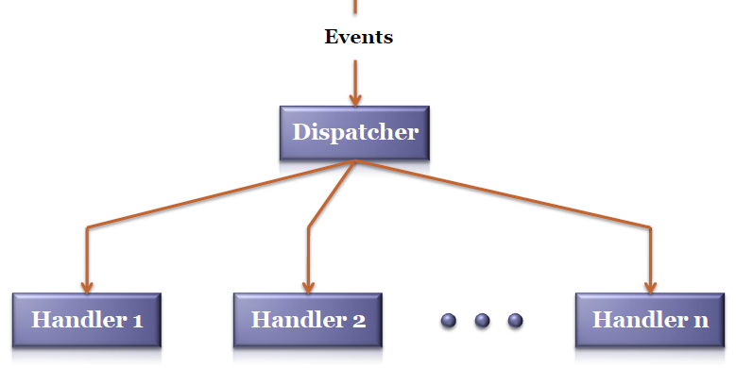
事件驱动的编程 - 特点
程序员需要书写并注册一个函数，该函数封装了事件响应功能
我们编写的应用能够决定处理哪些事件，但无法事先知道处理顺序

Slide 7
事件驱动的编程 – 实现
while (!quit) // do forever
{
获取事件
if(事件类型 == NULL)
退出循环
else if(事件类型 == 类型0)
处理类型0事件(事件信息);
else if(事件类型 == 类型1)
处理类型1事件(事件信息);
else
处理未识别事件
}
程序结构可粗略分为两大部分
检测用户输入
响应

Slide 8
Windows编程 – 简介
Windows是支持多任务、多线程的操作系统
Windows还是一个事件驱动的操作系统
应用、硬件都能发送事件
所有的事件都发送给OS
再由OS处理这些事件

Slide 9
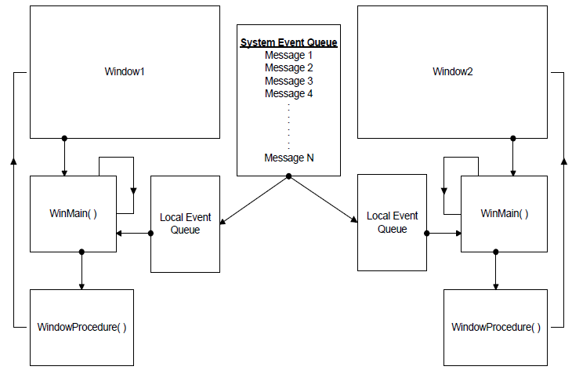

Slide 10
WinMain – 参数说明
HINSTANCE hInstance
实例句柄，操作系统的内部码
HINSTANCE hPrevInstance 作废
LPSTR lpcmdline：argc& argv
Int: nCmdShow 窗口如何显示

Slide 11
窗口创建
定义Window Class - 指定属性
注册Window Class - RegisterClass
创建窗口实例
ShowWindow
UpdateWindow
参考项目： Win32Sample

Slide 12
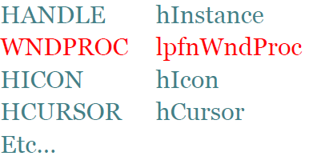
事件处理
事件处理器是一个回调CallBack函数
每一个Window Class都要指定一个回调函数

Slide 13
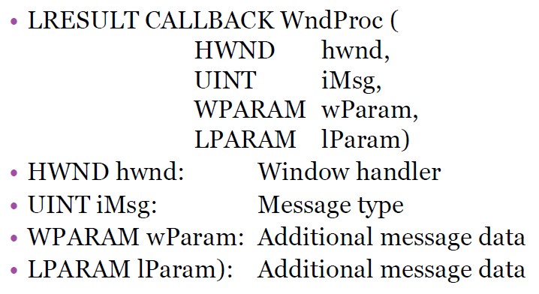
回调函数

Slide 14
消息传递
我们已经知道了消息在哪儿处理，是谁产生的，在谁手上
但是，消息如何获取呢？
消息由OS发送给应用的本地事件队列
由“Main Event Loop” 获取，然后发送给窗口过程函数

Slide 15
GetMessage
MSG msg;
while(GetMessage(&msg, NULL, 0, 0))
{
TranslateMessage(&msg);
DispatchMessage(&msg);}
}
返回值：WM_QUIT外的消息，都是非零值
GetMessage会一直等待新消息，没有输入，画面就不动

Slide 16
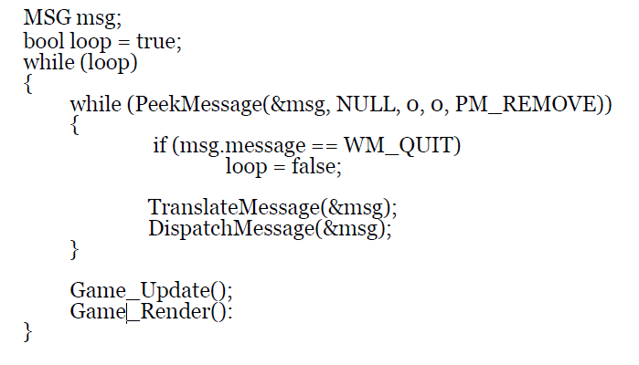
PeekMessage
返回值
取到消息，返回非0
没取到消息，返回0

Slide 17
Alpha Engine
图形绘制功能 – 基础

Slide 18
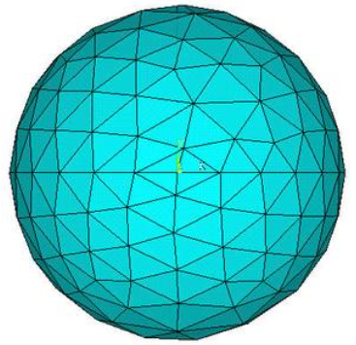
AE的基本使用流程
以绘制一个三角形为例，说明AE最基本的使用流程（后面的课程会详细讲解AE的其它功能，详细信息参见AlphaGraphics.txt）
为什么是三角形？
1 AE的系统初始化
2 绘制对象的声明与初始化
3 准备好绘制工具（定义以什么方式绘制）
4 绘制
5 注销对象，退出AE系统

Slide 19
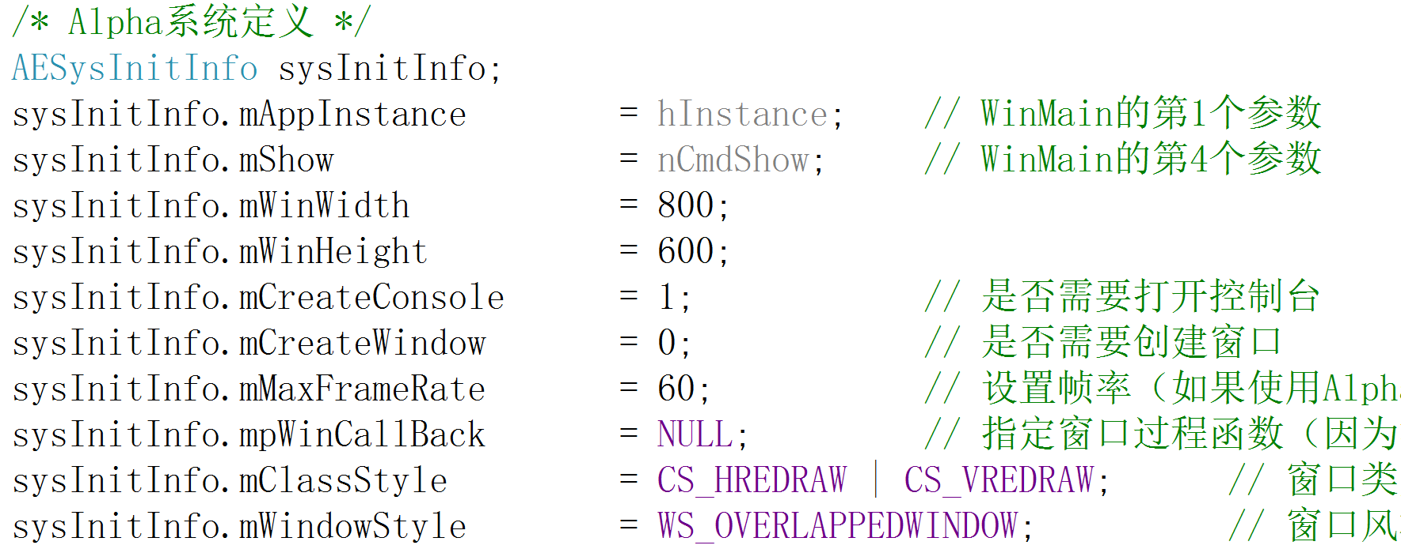
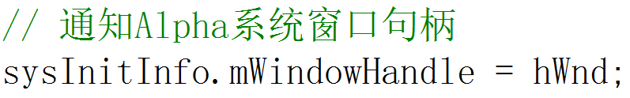
1 AE系统初始化
AESysInit(&sysInitInfo)
AESysReset();

Slide 20
2 绘制对象的初始化
AEGfxVertexList *pMesh1;// 对象1的网格(mesh)模型
AEGfxMeshStart();
AEGfxTriAdd(
-25.5f, -25.5f, 0xFFFF0000, 0.0f, 0.0f,
25.5f, 0.0f, 0x00FF0000, 0.0f, 0.0f,
-25.5f, 25.5f, 0xFFFFFF00, 0.0f, 0.0f);
pMesh1 = AEGfxMeshEnd();
添加三角形
每一行是三角形一个顶点的定义
分别是
顶点坐标X （局部坐标系）
顶点坐标Y
颜色
纹理矩形的顶点X
纹理矩形的顶点Y

Slide 21
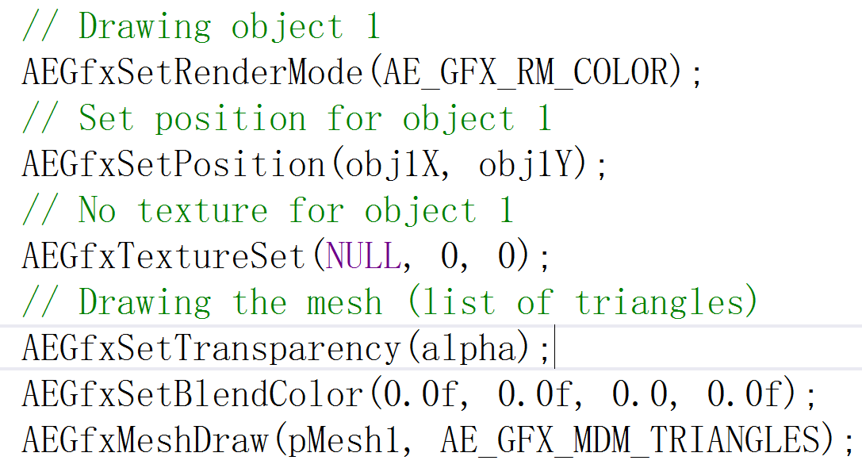
3 绘制准备 4 绘制
3 绘制准备
AEGfxSetBackgroundColor(0.0f, 0.0f, 0.0f); // 背景色RGB
AEGfxSetBlendMode(AE_GFX_BM_BLEND);
4 绘制（见右边代码）
obj1X，obj1Y对象(几何中心)在世界坐标系中的位置
alpha为float类型的值，范围[0,1]之间，表示透明度

Slide 22
5 退出AE系统，退出窗口
AEGfxMeshFree(pMesh1); // 注销创建的对象
AESysExit(); // Alpha系统退出
UnregisterClass(wndClass.lpszClassName, hInstance); // 关闭窗口

Slide 23
本周任务
1 准备预制作口头报告（团队里程碑报告），第9周周一团队报告
2 首席设计师完成游戏设计文档，第9周周一23:59分前发送到邮箱fang.liu@hust.edu.cn
邮件标题：Game[团队编号]GDD，例如Game01GDD
团队编号见文档：游戏开发核心技术_02团队信息.docx
3 没有完成GIT配置的团队，请继续

